Slide 1
全国大学生集成电路创新创业大赛 中星微杯

Slide 2
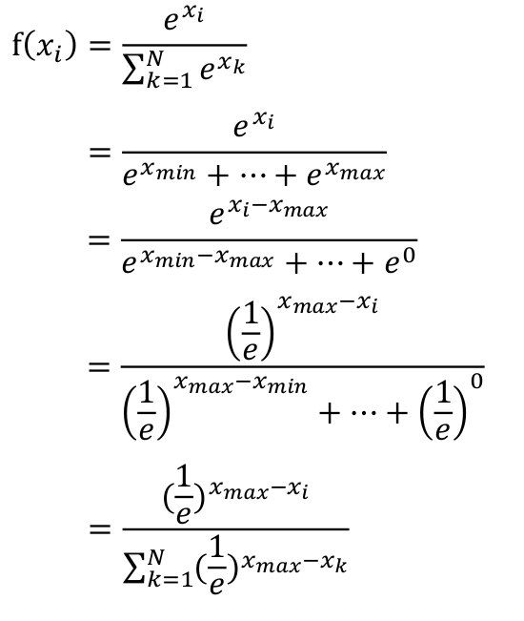
一、设计原型
1.公式变换:
(1)变换目的:
直接根据定义式,硬件实现e指数,面临着值域范围过大的问题,难以轻量实现.
利用简单的数学变换，可以简化计算,易于实现.
(2)变换过程:
先将分子分母两边同时除以e^xmax,再将e指数变换成以1/e为底的指数函数.
(3)变换结果:
需实现的指数值域变为(0,1],范围大大缩小,同时,指数的幂从0开始,这将有效限制指数实现模块的输入范围.

Slide 3
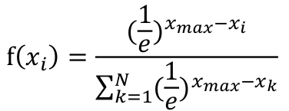
一、设计原型
2.设计目标
由变换后的公式,我们可以明确设计目标,一方面,我们需要比较得到最大值,进而实现1/e指数的运算,另一方面,我们需要将运算结果累加最终参与除法运算.

Slide 4

一、设计原型
3.基本流程

Slide 5
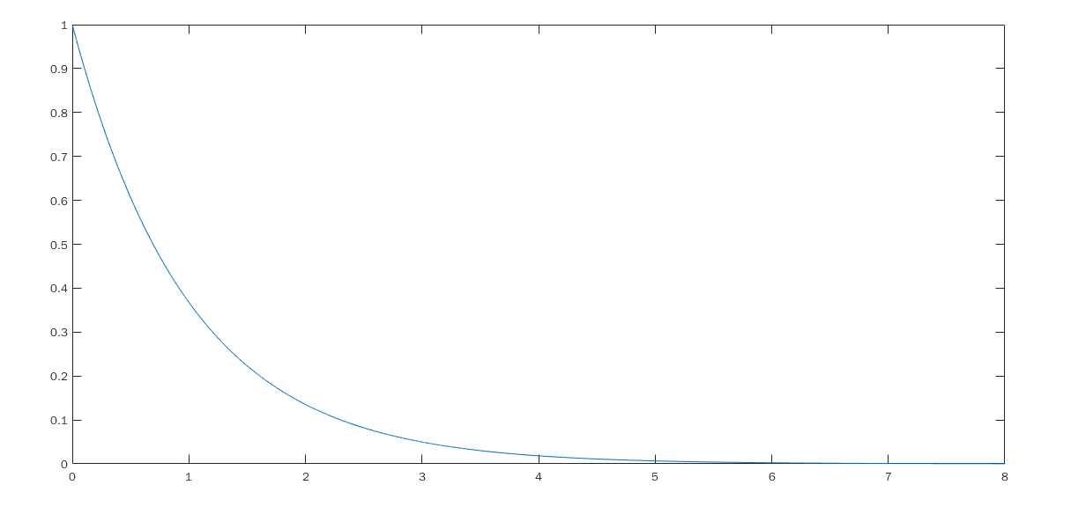
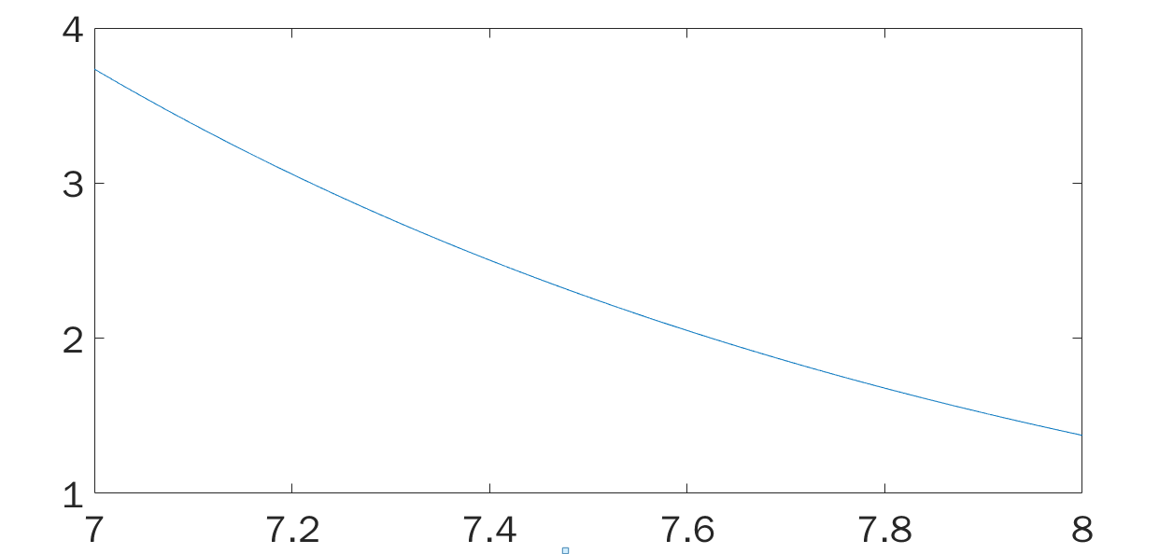
二、定点方案
(本节讨论定点方案时,默认是采用16bit数据格式.而
采用8bit数据格式时,可以看做对16定点进行截取8位.)
1.函数的截取
通过硬件实现y=(1/e)^x,需要注意的是,当x=8,y近似为1/4096.
当16bit数据格式时,将1/4096以3位整数位+12位小数位方式定点化,得到的定点值为1(定点范围是0到4095).采取同样的定点化方案,当x>8时候可以近似为0,对输入大于8直接表示为0.所以对这部分为0值进行截断,保留[0,8)为非零运算结果.

Slide 6
二、定点方案
2.拟合器输入输出范围
通过截断,拟合器的输入浮点表示范围[0.0,8.0)
.当支持16位由1的定点表示方案得到,定点范围为[0,2^15),为了方便起见,拟合器的输出也用该定点表示方案,得到输出范围为 [0,4096] .
3.除法器输入输出范围
拟合器的输出数据作为除法器的被除数,定点方案相同.而除数作为被除数的累加,定点方案也相同.商作为输出结果,浮点范围是[0.0,1.0),定点采用0个整数位,16个小数位表示,有效利用16位的数据格式.

Slide 7
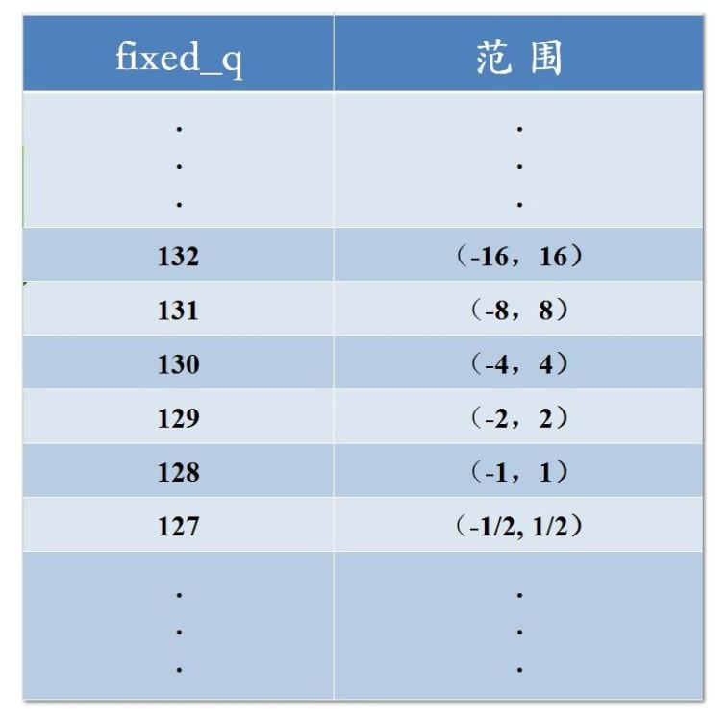
二、定点方案
4.浮点数的定点化方案
软件实现浮点数转为定点数后,需要用8bit定点值表示定点方案,用 fixed_q 表示.
指数拟合器的输入对应的 fixed_q 值为131.
在实现中,我们采取的策略是,所有的输入定点数据共享同一个fixed_q.
fixed_q由绝对值最大的输入数据决定.毫无疑问,这将使得定点表示浮点的成本降低,虽然有时会造成较小数值被忽略,但是较小数值对最终结果影响微小,可以舍去.

Slide 8
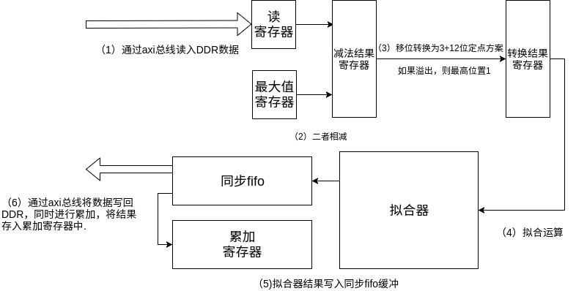
二、定点方案
5.拟合器前的定点转换
输入定点数据的fixed_q不一定为131,而拟合器的输入的fixed_q却是131.初始输入的定点数据势必要进行移位转换,对齐定点方案.
所以在我们的实际设计中,输入数据先与最大值做减法,再进行移位,对扩展的高位判断得到溢出位,如果溢出的话,拟合结果直接为0.

Slide 9
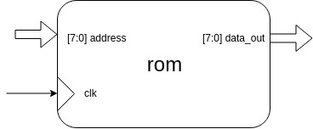
三、拟合方案
1. 8bit数据格式 指数拟合方案
此时,最简单高效的便是直接查表，用一个８位宽，深度为256的rom存储相对应的rom值，可以一个周期得到相应的指数值.
由case语句实现,比较简单,不做赘述。

Slide 10
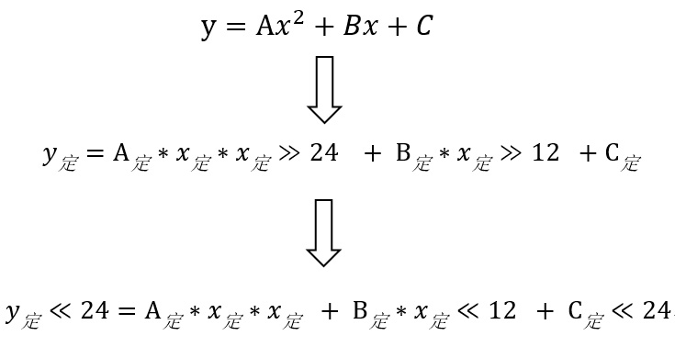
三、拟合方案
2. 16bit数据格式 指数拟合方案
(1) 方案确定:
当16位输入时，如果要计算指数时，通过直接查表将耗用大量存储空间，最终我们采用查表+二阶拟合通过较少的资源消耗达到较为精确的运算目标.
(2) 移位对齐:
在图中所示，浮点转换为定点后直接相乘后是需要进行移位的，这是因为该乘法本质上是整数运算，而我们的意图是用整数运算实现小数运算，所以势必要进行移位使得小数点处于应处的位置，从而使得其定点运算时小数点对齐。

Slide 11
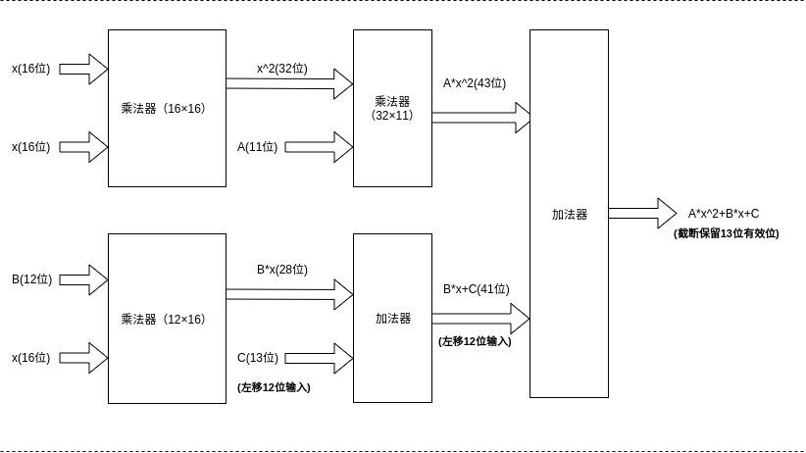
三、拟合方案
(3) 流水结构:
通过调整运算的顺序，实现了二阶多项式的流水化.
乘法器既可以使用LUT和FF实现，也可以用DSP硬核实现。

Slide 12
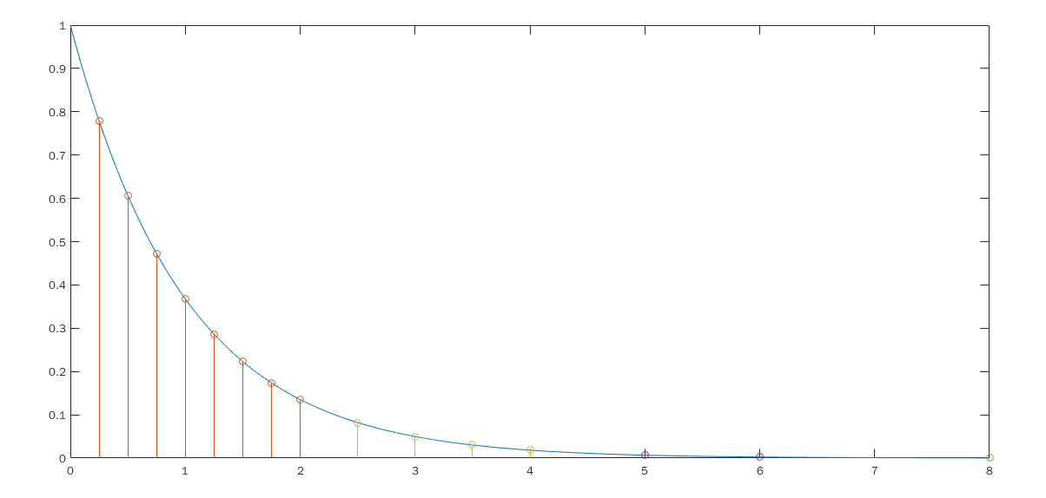
三、拟合方案
(4) 系数表优化:
采用二阶多项式进行拟合，拟合的系数由MATLAB得出。
由于横坐标越小，纵坐标的变化越大，所以我们采用的拟合区间不是等额区间，我们将0到8划分为15个区间，（0,1）为4个区间，（1,2）为4个区间，（2,3）为2个区间，（3,4）为2个区间，（4,5）为1个区间，（5,6）为1个区间，（6,8）为1个区间。再单独划分一个区间作为溢出区间，溢出区间系数为0，合计共16个区间。

Slide 13
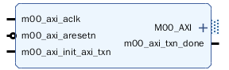
四、设计结构
1. 基本输入输出
m00_axi_aclk 时钟信号
m00_axi_aresetn 复位信号
m00_axi_init_axi_txn 启动信号
m00_axi_txn_done 完成信号
M00_AXI 遵从axi4-full协议的接口

Slide 14
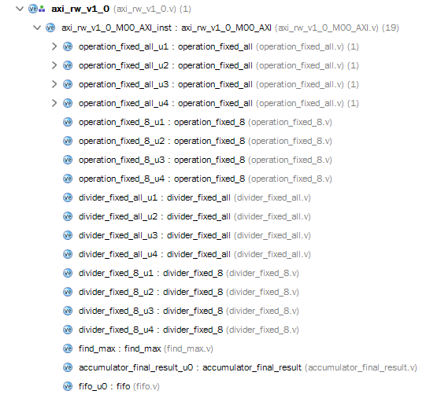
四、设计结构
2. 代码层次
下图1.7所示，表明verilog文件在project里的结构。整个IP核设计不借助任何IP，纯verilog实现。顶层模块包括4个16/8位复用e指数运算器，4个16/8位复用除法器，4个8位专用除法器，4个8位专用e指数器，1个同步fifo，一个比较最大值模块和一个累加模块。

Slide 15
四、设计结构
2. 代码层次
顶层:
例化模块

Slide 16
四、设计结构
2. 代码层次
控制模块:
(1)包含顶层状态机,用于控制子状态机
(2)也包含读全子状态机、写全子状态机、读控制寄存器状态机三个自状态机,用于处理涉及axi4-full通信的相关部分
(3)联结或选通子模块之间的信号与数据

Slide 17
四、设计结构
2. 代码层次
16位/8位复用拟合器:
兼容8位和16位数据格式,用于数据与最大值做减法,移位对齐以及指数的拟合

Slide 18
四、设计结构
2. 代码层次
8位专用指数拟合器:
8位专用,用于数据与最大值做减法,移位对齐以及指数的拟合

Slide 19
四、设计结构
2. 代码层次
16位/8位复用除法器:
兼容8位和16位数据格式,用于对输入数据除法运算

Slide 20
四、设计结构
2. 代码层次
8位专用除法器:
8位专用,用于数据与最大值做减法,移位对齐以及指数的拟合

Slide 21
四、设计结构
2. 代码层次
比较模块:
包含了单通道比较的子模块,以及用于
比较多通道结果的子状态机

Slide 22
四、设计结构
2. 代码层次
累加模块:
用于累加和,包含了累加子状态机

Slide 23
四、设计结构
2. 代码层次
同步fifo:
用于外部读写数据之间的缓冲

Slide 24
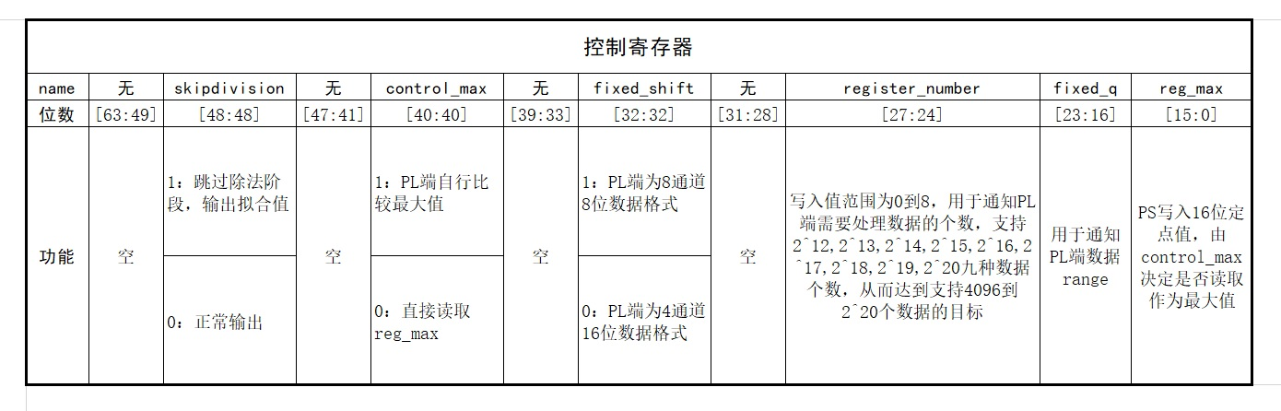
四、设计结构
控制寄存器大小为64位，在DDR中的地址可在IP核parameter中配置。
3. 控制寄存器

Slide 25
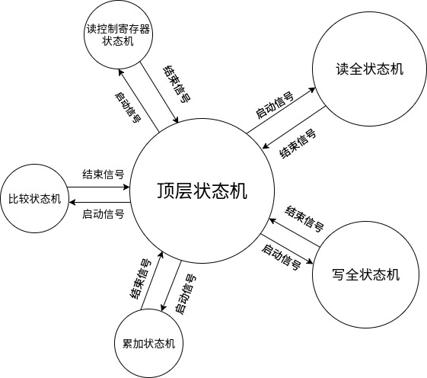
四、设计结构
4. 状态机
将复杂的控制分割给子状态机,由顶层统筹调用,一方面可以简化逻辑,另一方面实现了模块的复用.
顶层状态机和子状态机通过启动和结束信号确认任务完成.

Slide 26
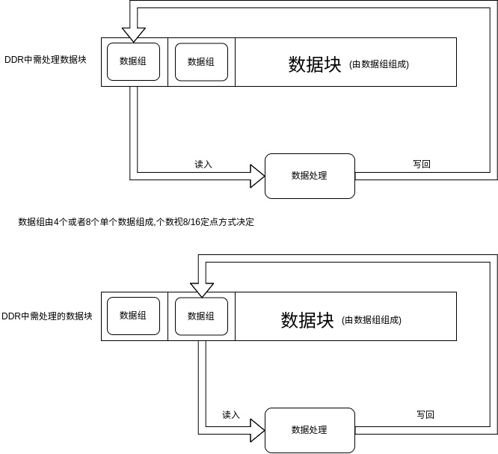
五、内存管理
1. 单个数据走向
单个数据组逐个写回ddr,存储在原先的地址中,不占用多余的ddr空间.
数据组由4个或者8个单个数据组成,个数视8/16定点方式决定

Slide 27
五、内存管理
1. 单个数据走向
单个数据组逐个写回ddr,存储在原先的地址中,不占用多余的ddr空间.
( 数据组由4个或者8个单个数据组成,个数视8/16定点方式决定 )

Slide 28
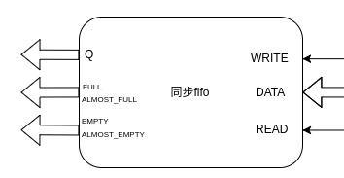
五、内存管理
2. 内部缓存占用资源少
读写之间通过位宽为64,深度为32的同步fifo实现缓冲.
在ip核内部,不进行大数据的存储,大大节省资源消耗.

Slide 29


五、内存管理
利用同步fifo,读通道写通道同时进行,大大加快速度
64位宽的数据总线利用率100%,每次读均是64位全读,每次写均是64位全写
3. 总线利用
(1)8bit数据格式
(2)16bit数据格式

Slide 30
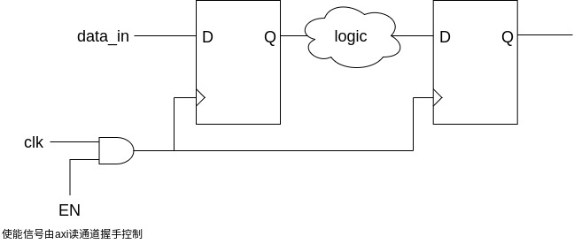
六、流水线设计
1. 门控时钟
输入数据是不连续的,所以无法连续工作.
另一方面也是为了降低功耗,所以采用门控时钟.
当有输入数据时,流水线正常工作,当无输入时,流水线暂停工作.
简而言之,每进入一个数据,流水线向前推一步,同时输出一个数据,如果不进入数据,流水线保持不变,不做推进,输出不变.

Slide 31
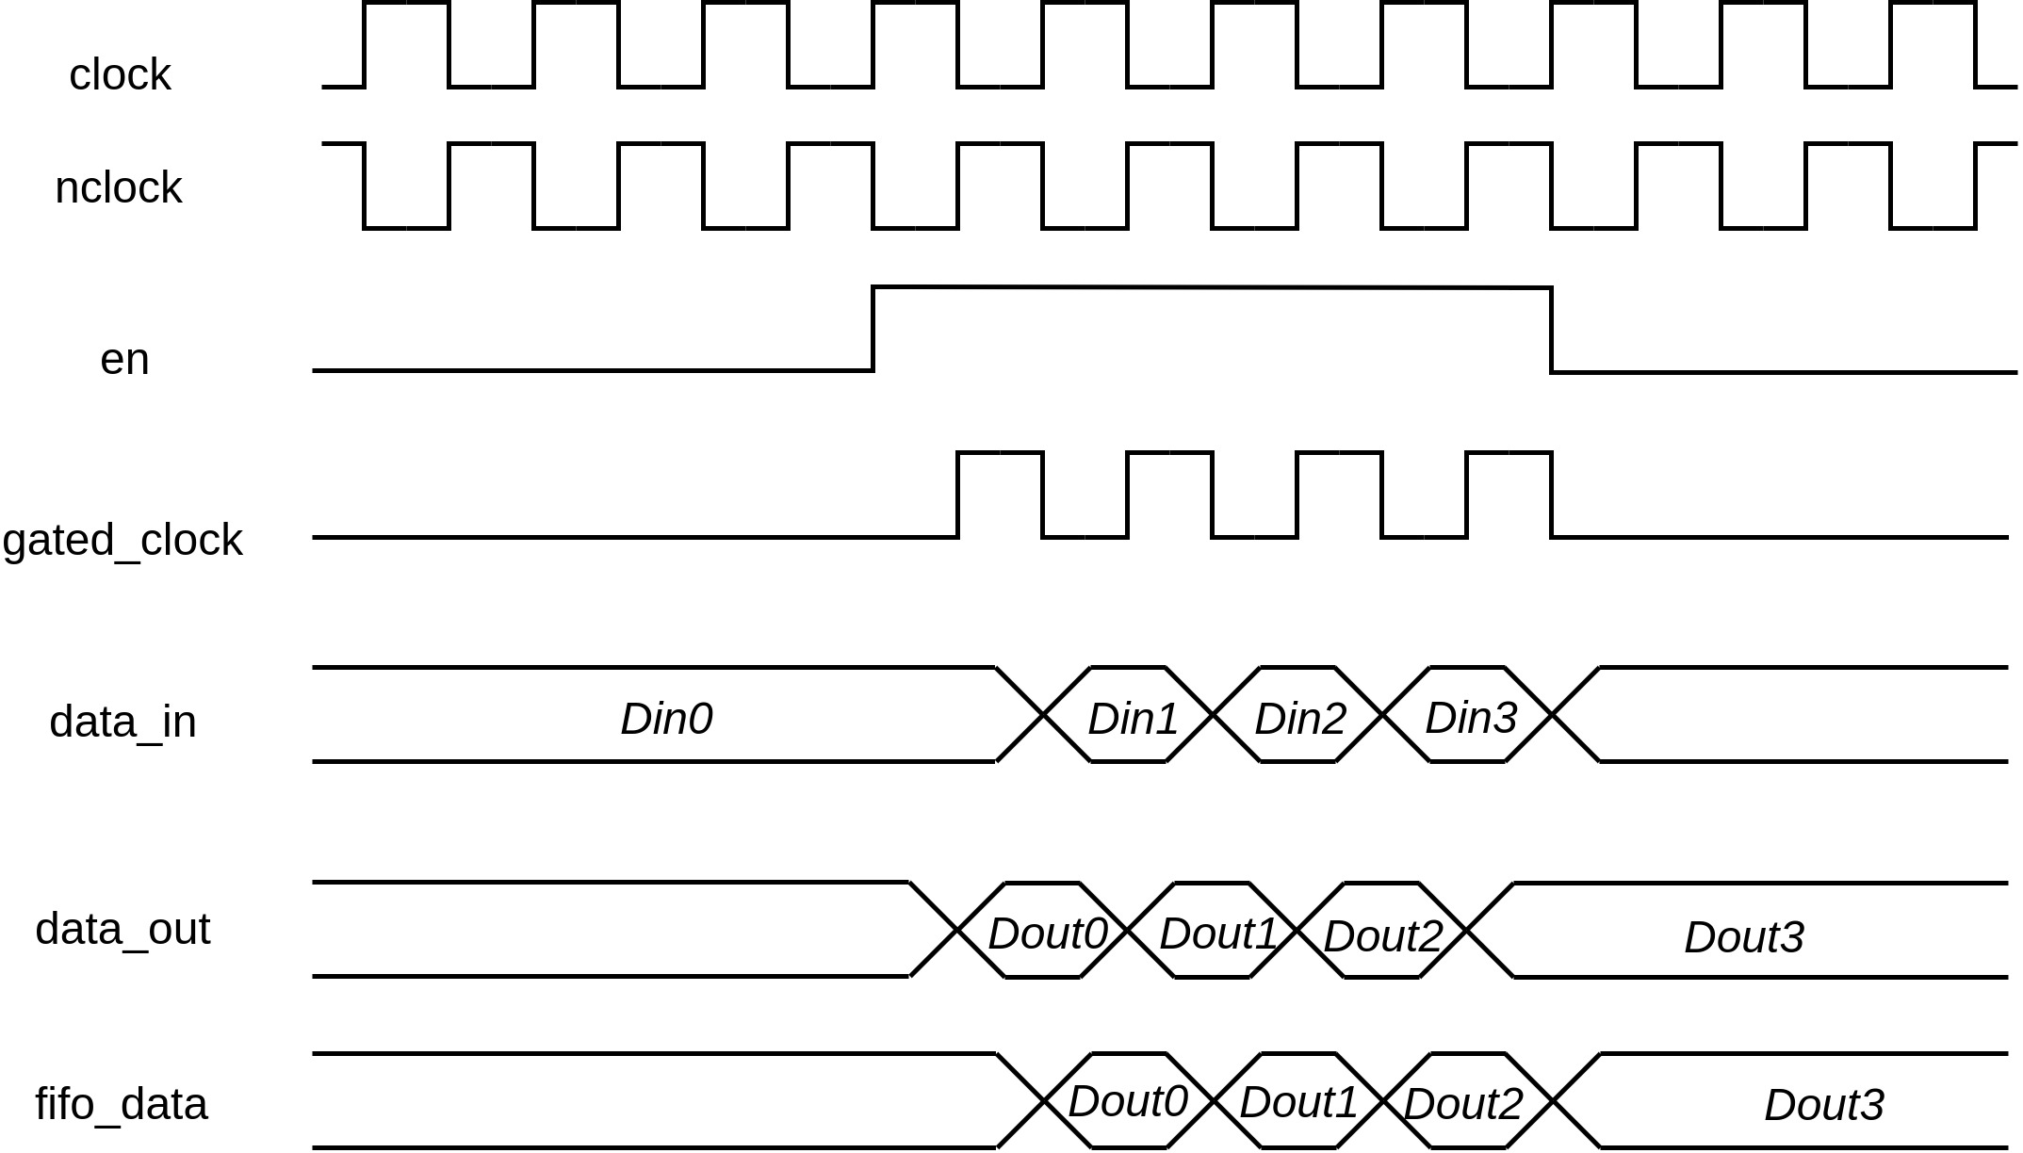
六、流水线设计
1.门控时钟是安全可靠的(原因)
2.举例:
例子里,门控时钟gated_clock,读4个数据,写4个数据,fifo置入4个数据
assign nclock = ~clock;
assign en = axi_rready && axi_rvalid && module_enable;
assign gated_clock = en ? nclock : 0;

Slide 32
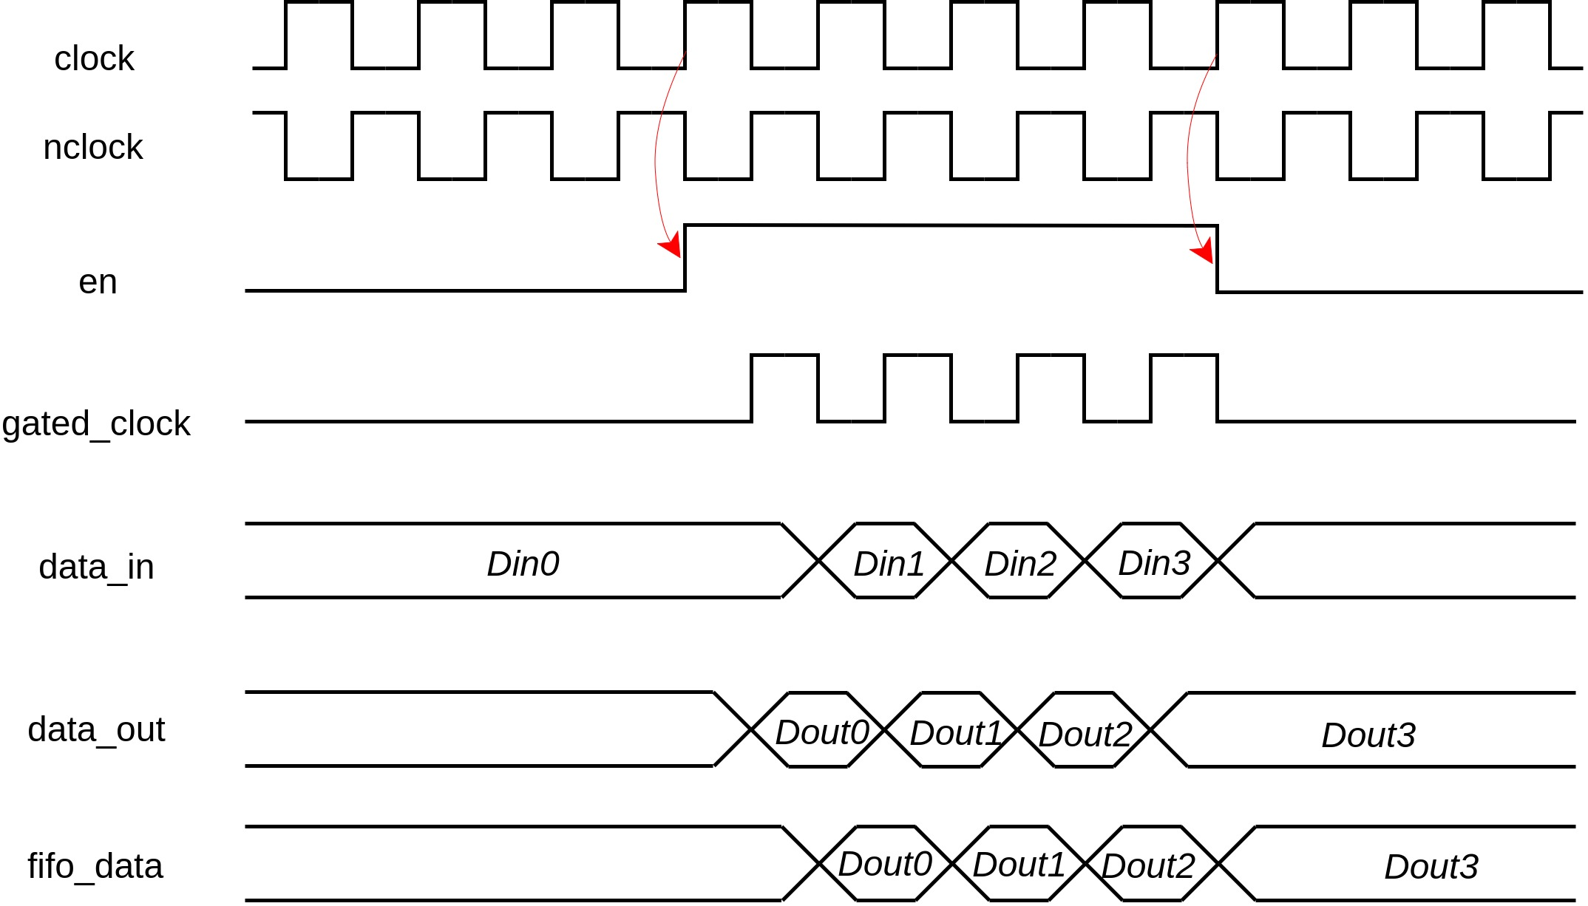
六、流水线设计
1.门控时钟是安全可靠的(原因)
2.举例:
例子里,门控时钟gated_clock,读4个数据,写4个数据,fifo置入4个数据
assign nclock = ~clock;
assign en = axi_rready && axi_rvalid && module_enable;
assign gated_clock = en ? nclock : 0;

Slide 33
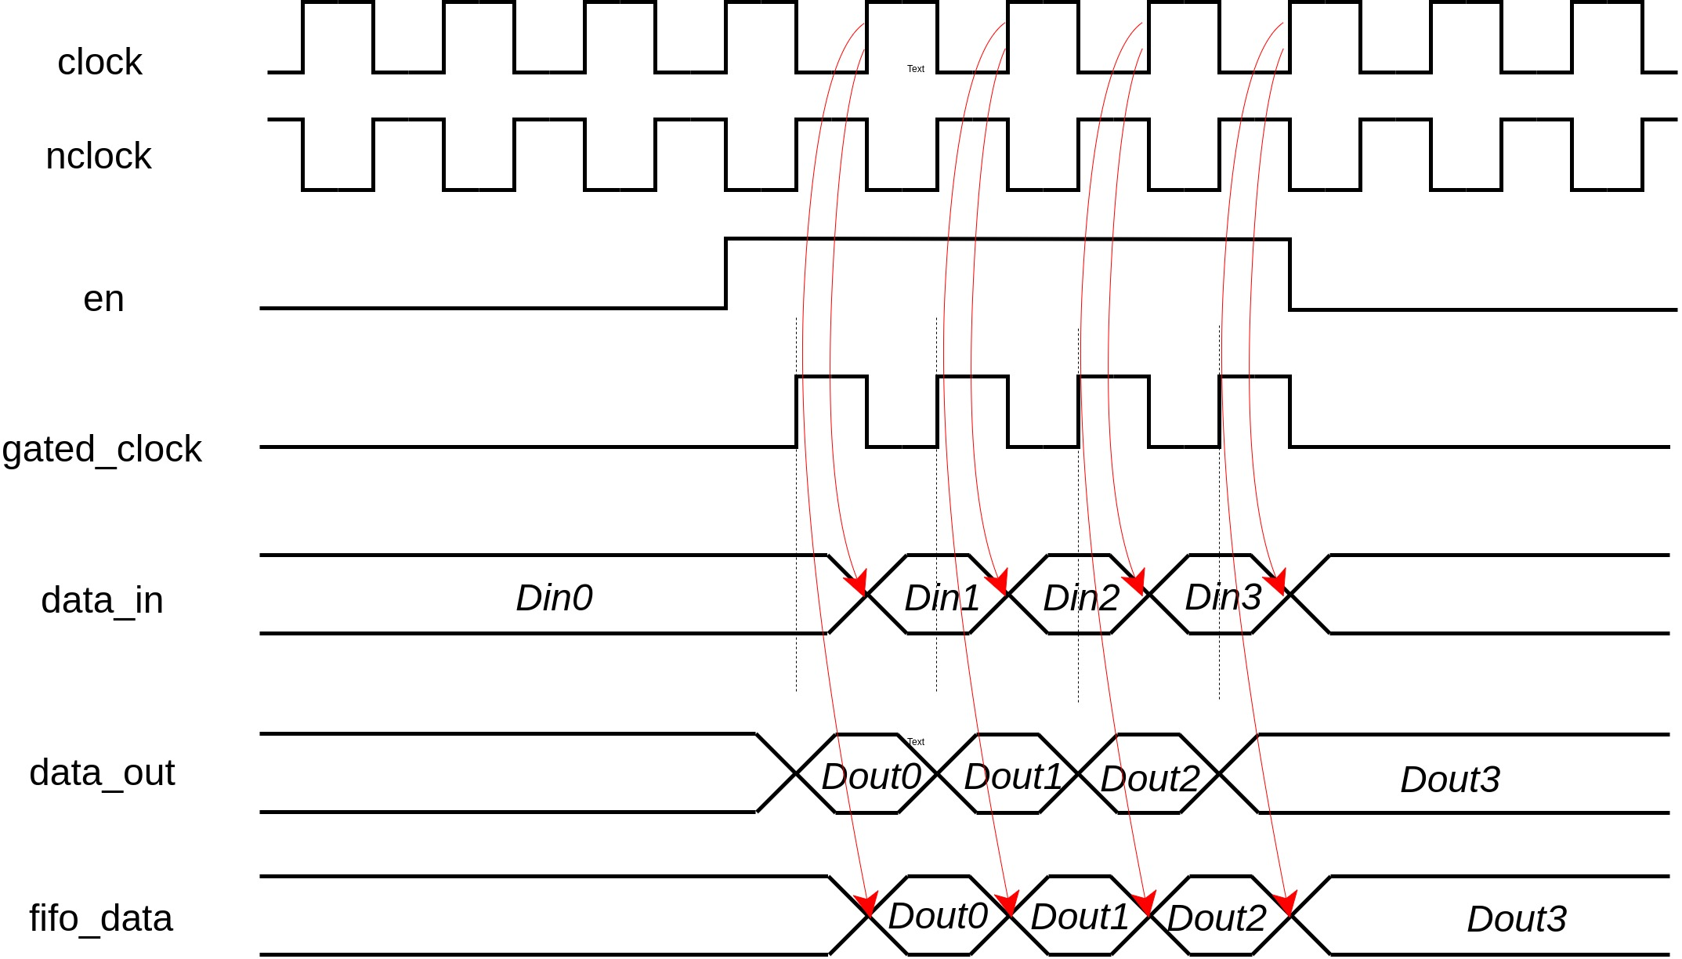
六、流水线设计
1.门控时钟是安全可靠的(原因)
2.举例:
例子里,门控时钟gated_clock,读4个数据,写4个数据,fifo置入4个数据
assign nclock = ~clock;
assign en = axi_rready && axi_rvalid && module_enable;
assign gated_clock = en ? nclock : 0;

Slide 34
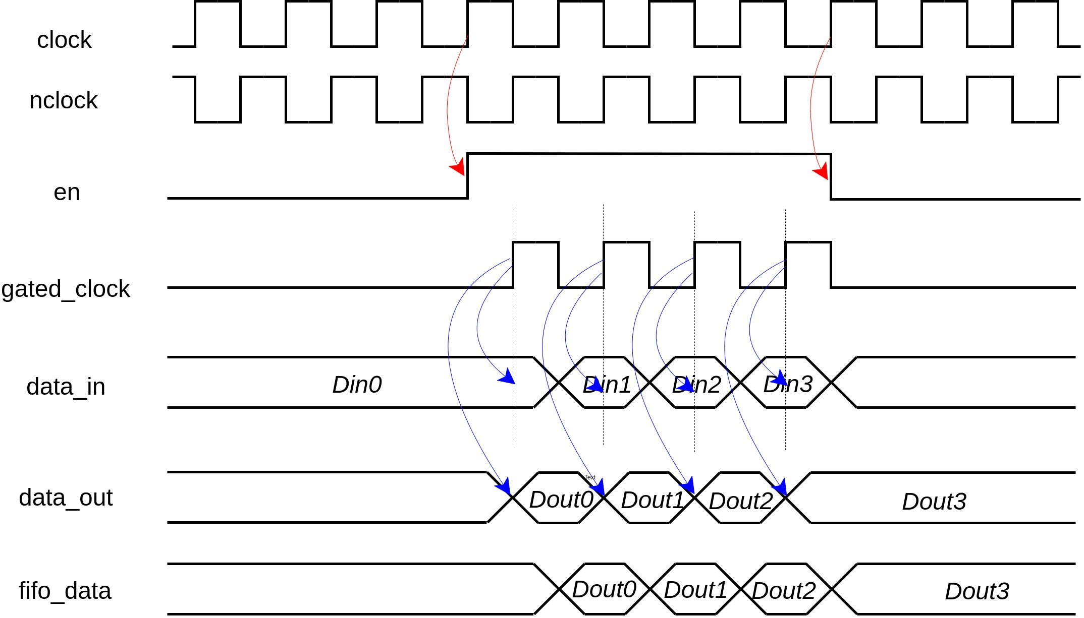
六、流水线设计
1.门控时钟是安全可靠的(原因)
2.举例:
例子里,门控时钟gated_clock,读4个数据,写4个数据,fifo置入4个数据
assign nclock = ~clock;
assign en = axi_rready && axi_rvalid && module_enable;
assign gated_clock = en ? nclock : 0;

Slide 35
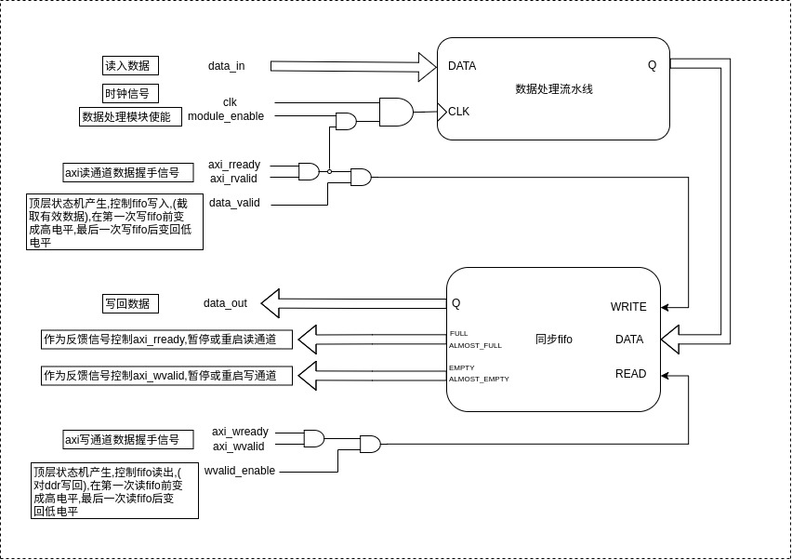
六、流水线设计
3. 数据处理流水线
(1)数据一一对应读入的地址写回,不漏首个数据,也不漏最后一个数据.
(2)在合理有序的控制信号下,读写同时进行.

Slide 36
七、验证测试
operation_fixed_８_tb.v
operation_fixed_all_tb.v
divider_fixed_８_tb.v
divider_fixed_all_tb.v
accumulator_final_result＿tb.v
fifo_tb.v
operation_fixed_８.v
operation_fixed_all.v
divider_fixed_８.v
divider_fixed_all.v
accumulator_final_result.v
fifo.v
1. 子模块行为级仿真
test
为验证子模块基本功能,我们编写了testbench,成功测试子模块的基本功能.

Slide 37

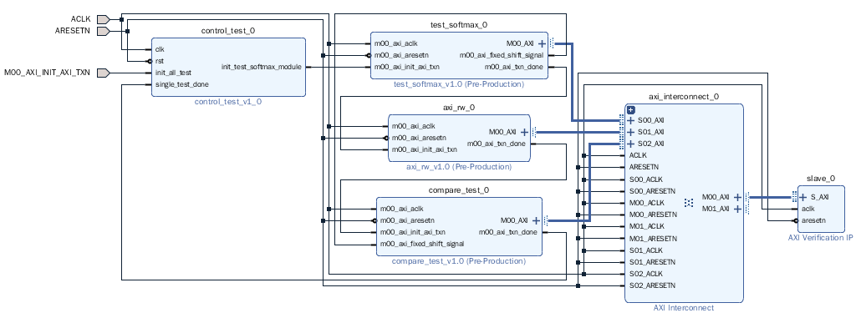
七、验证测试
2. 顶层行为级仿真

Slide 38
七、验证测试
2. 顶层行为级仿真
重复发出启动信号,每次启动刷新将要输入的数据、控制寄存器值和用于验证的标准结果,检测到done信号后,记录验证的结果.

Slide 39
七、验证测试
2. 顶层行为级仿真
通过axi-full协议写入从机数据,包括用于被测模块读取寄存器和所需处理的数据.

Slide 40
七、验证测试
2. 顶层行为级仿真
被测模块,也就是我们设计的ip核.

Slide 41
七、验证测试
2. 顶层行为级仿真
读取从机中处理完成的数据,与标准结果比较,
记录误差,并统计分布.

Slide 42
七、验证测试
2. 顶层行为级仿真
从机,存储数据,供主机读写

Slide 43
七、验证测试
2. 顶层行为级仿真
通过搭建完善的验证平台,一键仿真,自动重复启动,共启动8次 (验证16/ 8位两种数据格式),自行输入赛方提供的四个测试集和对应的标准结果,然后处理、比较和记录误差.
最终得到记录的误差集和统计分布,证明了我们设计的ip核功能正确,并且误差较低,精度较高.

Slide 44
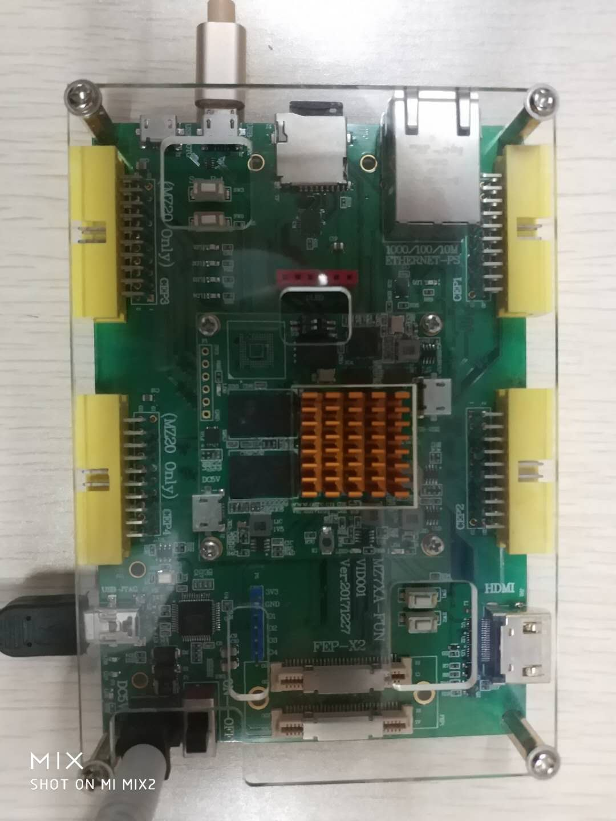
七、验证测试
3. FPGA开发板验证
开发板品牌:米联客
芯片型号:xilinx zynq-7010
速度等级:-1
封装类型:clg400

Slide 45
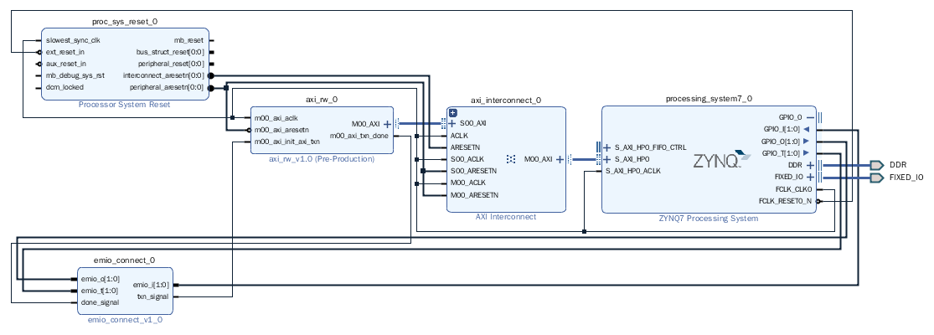
七、验证测试
3. FPGA开发板验证

Slide 46
七、验证测试
3. FPGA开发板验证
sdk c语言测试:
1.初始化emio和sd卡,关闭cache
2.(1) 读取sd卡中的rand0.1测试集(浮点),转换为定点值,写入ddr
(2) 通过emio启动ip核,再通过emio循环检测完成信号,当检测到完成信号,退出循环
(3) 计算softmax标准值(cmodel值),读取ddr,两者比较,记录误差写入sd卡,进行误差统计
3.重复2的步骤,测试rand1、rand5和rand10

Slide 47
八、误差分析
两种误差测量方式:
功能仿真测试 : 标准结果的浮点值四舍五入为整数,所以统计的差值是整数.
开发板验证 : 标准结果不四舍五入,是浮点值,所以统计的结果是浮点值.

Slide 48
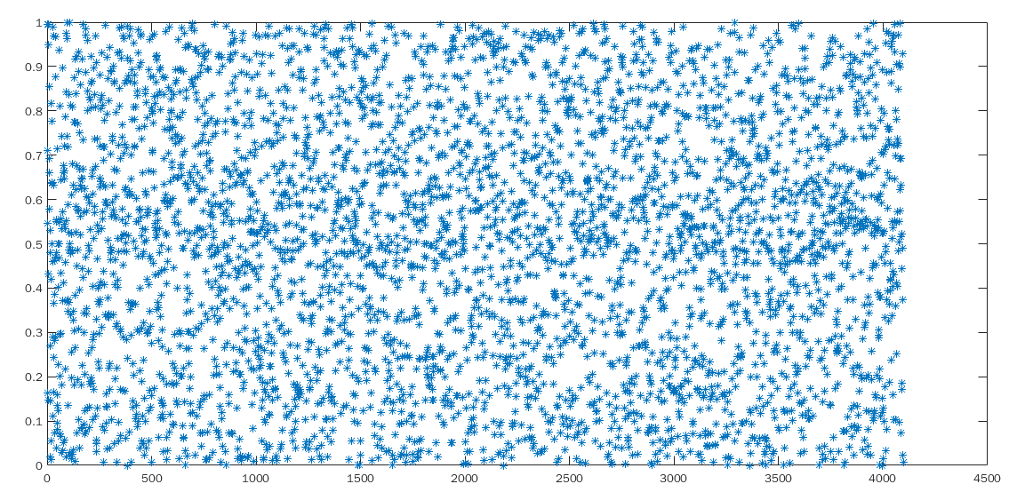
八、误差分析
开发板验证 rand0.1(16bit)

Slide 49
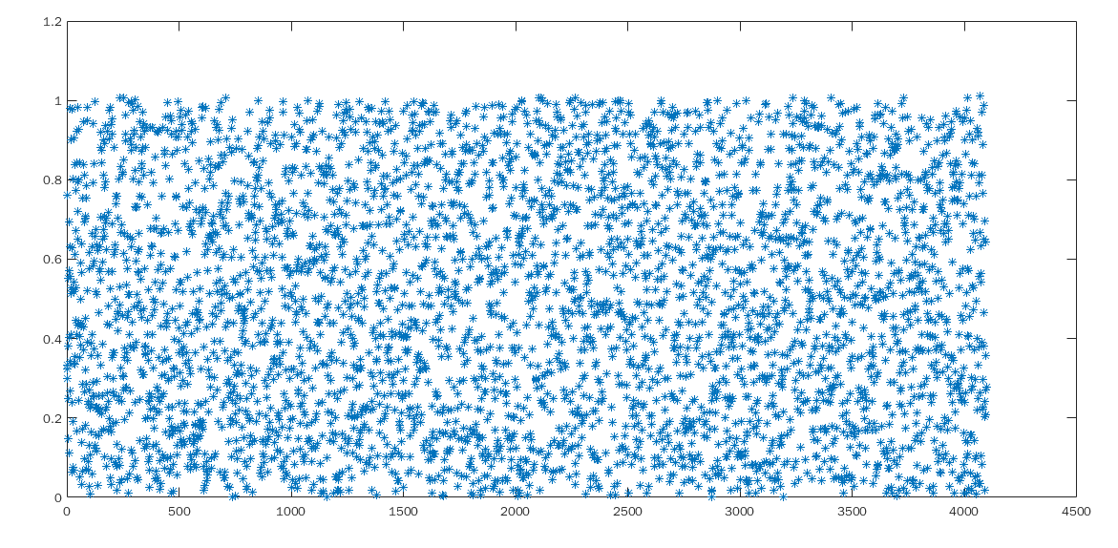
八、误差分析
开发板验证 rand1(16bit)

Slide 50
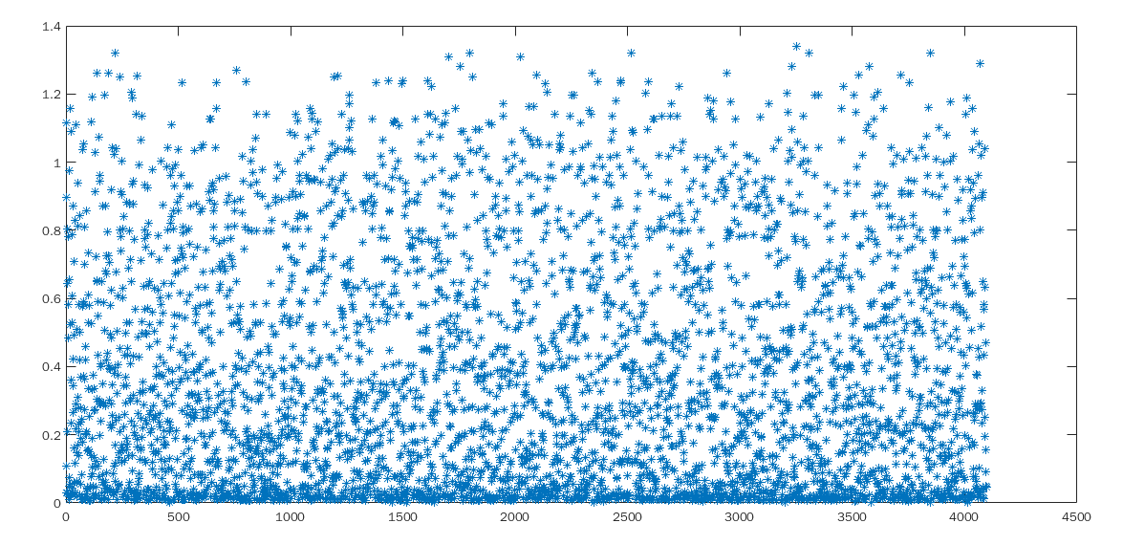
八、误差分析
开发板验证 rand5(16bit)

Slide 51
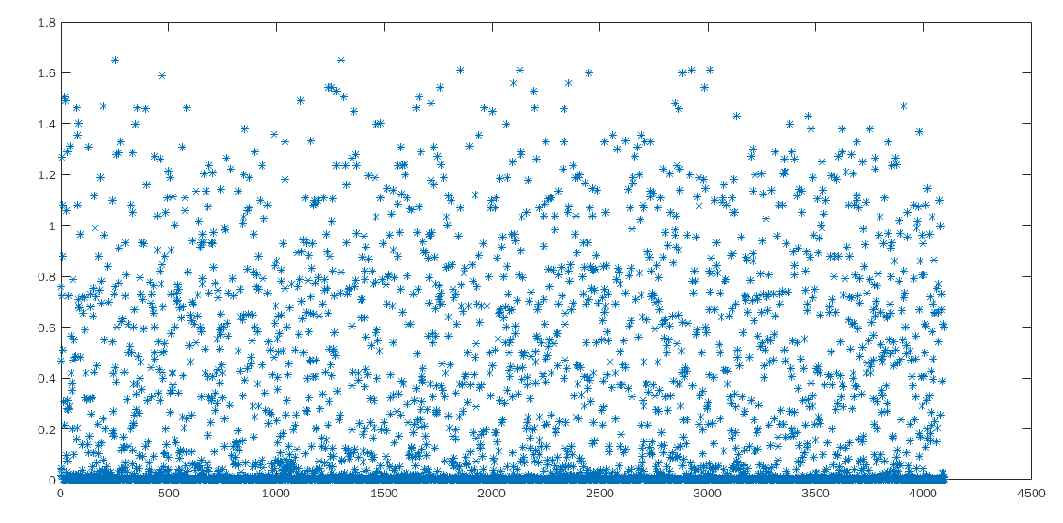
八、误差分析
开发板验证 rand10(16bit)

Slide 52
八、误差分析
开发板验证结果(统计分布):
0 to 1:4096
1 to 2:0
2 to 3:0
more :0
rand0.1.txt error total:4096
0 to 1:4082
1 to 2:14
2 to 3:0
more :0
rand1.txt error total:4096
0 to 1:3830
1 to 2:266
2 to 3:0
more :0
rand5.txt error total:4096
0 to 1:3803
1 to 2:293
2 to 3:0
more :0
rand10.txt error total:4096

Slide 53
八、误差分析
顶层行为级验证结果(统计分布):
The result of test_rand0.1 (16bit):
cnt_differ_0 = 1948
cnt_differ_1 = 2148
cnt_differ_2 = 0
cnt_differ_more = 0
The sum is 4096
The result of test_rand1 (16bit):
cnt_differ_0 = 2119
cnt_differ_1 = 1977
cnt_differ_2 = 0
cnt_differ_more = 0
The sum is 4096
The result of test_rand10 (16bit):
cnt_differ_0 = 3168
cnt_differ_1 = 906
cnt_differ_2 = 22
cnt_differ_more = 0
The sum is 4096
The result of test_rand5 (16bit):
cnt_differ_0 = 2791
cnt_differ_1 = 1305
cnt_differ_2 = 0
cnt_differ_more = 0
The sum is 4096

Slide 54
八、误差分析
顶层行为级验证结果(统计分布):
The result of test_rand0.1 (8bit):
cnt_differ_0 = 4096
cnt_differ_1 = 0
cnt_differ_2 = 0
cnt_differ_more = 0
The sum is 4096
The result of test_rand1 (8bit):
cnt_differ_0 = 4096
cnt_differ_1 = 0
cnt_differ_2 = 0
cnt_differ_more = 0
The sum is 4096
The result of test_rand5 (8bit):
cnt_differ_0 = 4096
cnt_differ_1 = 0
cnt_differ_2 = 0
cnt_differ_more = 0
The sum is 4096
The result of test_rand10 (8bit):
cnt_differ_0 = 4015
cnt_differ_1 = 81
cnt_differ_2 = 0
cnt_differ_more = 0
The sum is 4096

Slide 55
九、性能评估
时序优化:
在初赛提交后,我们对主时钟上下边沿交换数据的关键路径优化,大大提高了频率.
关键路径:
(1)上下拍交换数据.
(2)8位数据格式和16位数据格式变换导致的四通道和八通道选通切换,无疑会增加负担.
(3)dsp未进行pipeline

Slide 56
九、性能评估
最终频率:
125M vivado未出现时钟违例,最差路径slack>0
125M 实际板上验证,测试结果符合,说明时序满足
130.7M synplify极限频率,最差路径slack=0
133.3M vivado出现时序违例,最差路径slack<0
150M 实际板上验证,测试结果与此前一致,说明时序满足
175M 实际板上验证,测试结果与此前一致,说明时序满足
200M 实际板上验证,测试结果与此前一致,说明时序满足
225M 实际板上验证,测试结果与此前不一致,时序不满足
250M 实际板上验证,测试结果与此前不一致,时序不满足
预计开发板实际跑得最大频率准确值在200M到225M之间
(开发板中提供的接口时钟最大为250M)

Slide 57
九、性能评估
面积
5192 3084 1 0 16

Slide 58
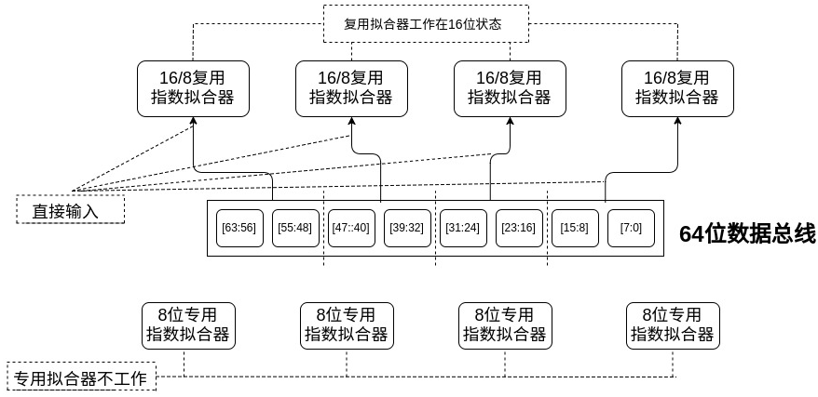
十、优点创新(总结)
1.模块复用、多路并行
复用处理模块是指数拟合器或除法器.
复用处理模块可以在8位和16位工作状态进行切换,
大大节省资源
多路并行,大大提高运行速率和总线利用率
专用拟合器不工作降低功耗

Slide 59
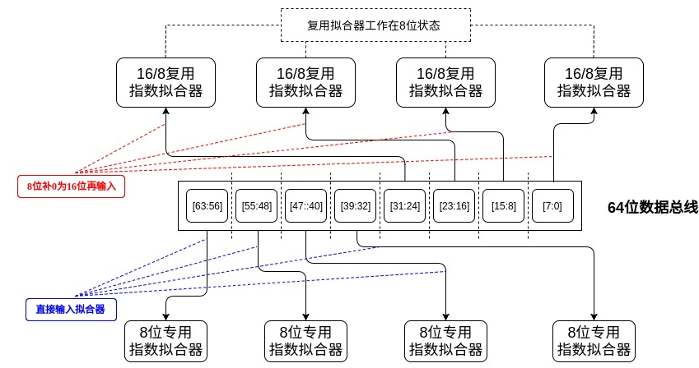
十、优点创新(总结)
1.模块复用、多路并行
复用处理模块是指数拟合器或除法器.
复用处理模块可以在8位和16位工作状态进行切换,
大大节省资源小号.
多路并行,大大提高运行速率和总线利用率.

Slide 60
十、优点创新(总结)
控制寄存器提供多种模式,大大提高了ip核灵活性.
通过arm端写入控制寄存器值,切换模式完成特定任务.
2.多模式控制

Slide 61
十、优点创新(总结)
3.双重验证
顶层仿真平台的搭建,验证了设计功能上的正确,同时其快速自动化大大缩短了设计周期.
开发板的验证过程,证明了时序的满足,以及实际应用时的可行性.
通过双重验证,使得我们设计正确性和准确性有了切实的依据.

Slide 62
十、优点创新(总结)
4.axi接口高效率利用
(1)经过短暂的流水线延迟,axi读写通道同时进行,将所有数据读完一遍的同时,数据也即将写完.
(将速率提高两倍的同时,也使得我们的设计内部不做大数据存储,显然,做大数据存储是毫无意义的)
(2)读通道数据总线和写通道数据总线利用率100%.
(8位数据格式8路并行,速率提高8倍.
16位数据格式4路并行,速率提高4倍.)
5.门控时钟的合理应用
通过巧妙的设计,合理有效的使用门控时钟,降低功耗的同时,也及时应对了axi-full协议传输数据不连续特性

Slide 63
十一、探索与尝试
1.在拟合方案上,我们最终确定多项式拟合还有一个重要原因,
多项式拟合有更好的复用性,只需要一个很小的系数表,就可以
拟合其他函数.这就保证了我们的设计未来可以快速迁移或者兼容.
2.在实现乘法器上,我们原本的设计是使用LUT和FF,实现之后功能是没问题的,但是实际使用时速率不高和资源占用较多是一个很大的问题,最终我们使用了fpga内嵌的dsp硬核,取得了良好的实现效果.

Slide 64
结束 谢谢!!!

